Slide 1
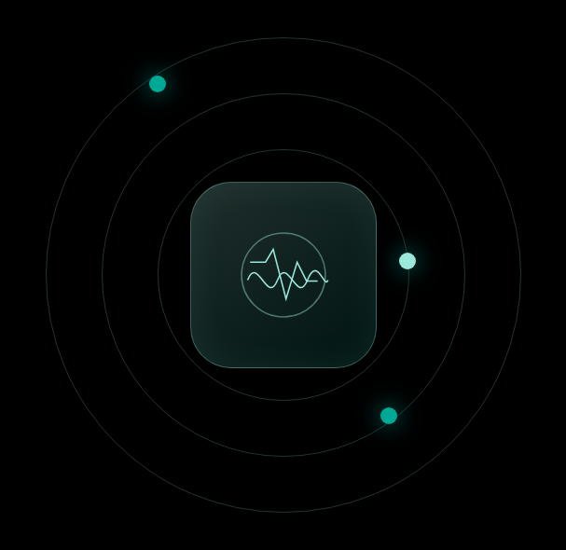
ĐỀ XUẤT NỘI BỘ · MOTION LAB / PHCN / Y HỌC THỂ THAO
Từ dữ liệu sEMG đến quyết định phục hồi
Clinical Intelligence Layer tương thích Noraxon/Motion Lab — kiểm tra chất lượng, trích bằng chứng mỏi cơ, theo dõi dọc và hỗ trợ bác sĩ/KTV review.
Mục tiêu buổi trình bày
Xin phê duyệt technical/data audit nhỏ
Ranh giới
Không thay Noraxon · Không tự chẩn đoán
Phiên bản
Boss-ready concept deck · 2026
INTERNAL DISCUSSION · HUMAN-IN-THE-LOOP
Notes:
Mở đầu trong 20 giây. Không giải thích MFCV ngay.
Thông điệp: đây là lớp intelligence, không phải sensor mới.
Ask cuối: audit nhỏ, không xin full pilot.

Slide 2

FACT + PRODUCT GAP
KHOẢNG TRỐNG LÂM SÀNG
Không thiếu dữ liệu — đang thiếu cách chuyển dữ liệu thành quyết định lặp lại
ĐÃ CÓ
ĐÃ CÓ
ĐÃ CÓ
Sức cơ & sức bền
Động học & động lực học
Hoạt hóa cơ & fatigue report
Compass 600 / David Health tạo chỉ số lực trực tiếp, dễ diễn giải.
VICON, force plate và video mô tả chuyển động, tải và chiến lược bù trừ.
Noraxon/myoRESEARCH cung cấp EMG, frequency và amplitude analysis.
Khoảng trống cần tấn công: quality gate + diễn giải theo protocol + so sánh hai bên + theo dõi dọc + human review.
Hôm nay có đủ bằng chứng để tiến tải cho bệnh nhân này chưa?
Cảm nhận người bệnh, quan sát KTV và dữ liệu khách quan phải bổ sung cho nhau — không cái nào thay thế hoàn toàn cái nào.
Nguồn kiểm chứng hạ tầng: trang Motion Lab Vinmec; Noraxon EMG Frequency Fatigue Report.
CHƯƠNG 2 · sEMG — ĐÁNH GIÁ MỎI CƠ
02
Notes:
Chủ động thừa nhận Noraxon đã có fatigue report.
Khoảng trống không phải thiếu phép đo; là clinical interpretation, longitudinal và safety.
Kết nối phản biện “người tập tự biết mỏi”: cảm nhận là một input, không phải thước đo định lượng duy nhất.

Slide 3

CA MINH HỌA — GIẢ ĐỊNH
GIẢ ĐỊNH — CẦN PILOT
Cùng đạt 85% sức cơ, nhưng khả năng chịu mỏi có thể chưa tương đương
BỆNH NHÂN
MOTION / FORCE
FATIGUE EVIDENCE
“Em thấy khá ổn”
85% chân lành
Bên tổn thương mỏi sớm hơn
RPE và cảm nhận mỏi là dữ liệu quan trọng, nhưng khó định lượng cơ nào đang giới hạn.
Sức cơ và chuyển động đạt ngưỡng kế hoạch, nhưng chưa mô tả đầy đủ sức bền theo thời gian.
MNF/MDF slope dốc hơn, fatigue onset sớm hơn; MFCV chỉ hiển thị khi cấu hình đủ điều kiện.
Output an toàn
Mục tiêu pilot
KTV/Bác sĩ review suggested trước khi tiến tải — không phải lệnh giữ/tăng tải tự động.
→
Kiểm chứng liệu evidence này có cải thiện mức độ tự tin, tính nhất quán và khả năng theo dõi phục hồi hay không.
Ca giả định: chỉ minh họa hình dạng giá trị; chưa phải dữ liệu bệnh nhân Vinmec.
CHƯƠNG 2 · sEMG — ĐÁNH GIÁ MỎI CƠ
03
Notes:
Nhấn mạnh đây là ca giả định.
Không nói AI giữ tải. Nói evidence làm thay đổi mức độ tự tin và kích hoạt review.
MFCV chỉ hiện nếu eligible.

Slide 4

PHẠM VI & GIỚI HẠN
INTENDED USE
Đánh giá chức năng/mỏi cơ — không thay thế bác sĩ và không chẩn đoán bệnh thần kinh
HỆ THỐNG LÀ
HỆ THỐNG KHÔNG LÀ
Clinical decision-support
Thiết bị/chẩn đoán tự động
✓ Kiểm tra chất lượng và khả năng phân tích.
× Không thay Noraxon hoặc myoRESEARCH.
✓ Trích RMS/MAV/MNF/MDF/slope; MFCV nếu eligible.
× Không chẩn đoán bệnh lý thần kinh ngoại biên/NCS.
✓ Theo dõi dọc, so sánh hai bên và tạo report.
× Không tự quyết định tăng tải hoặc return-to-play.
✓ Đưa evidence cho bác sĩ/KTV review.
× Không kết luận khi tín hiệu/metadata không đạt.
Nguyên tắc: AI phân tích → KTV/Bác sĩ kiểm tra → bác sĩ quyết định cuối.
CHƯƠNG 2 · sEMG — ĐÁNH GIÁ MỎI CƠ
04
Notes:
Đây là slide tạo niềm tin.
Ba lần phủ định: không thay Noraxon, không chẩn đoán, không tự quyết định.
Human-in-the-loop là product requirement, không phải disclaimer cuối slide.

Slide 5

KHOA ĐỐI TÁC & ĐỐI TƯỢNG
WHO USES IT
Motion Lab là nền tảng; PHCN/Y học thể thao là nơi giá trị lâm sàng được kiểm chứng
ĐƠN VỊ CHỦ ĐẠO
ĐƠN VỊ TRIỂN KHAI
Motion Analysis Lab
PHCN / Y học thể thao
Thu sEMG, VICON, lực và video; kiểm soát thiết bị, protocol, export và chất lượng tín hiệu.
Xác định use case, đọc ý nghĩa chức năng, review report và quyết định có hành động hay không.
Người dùng hằng ngày: KTV vận hành đo và review kỹ thuật; bác sĩ chỉ định, đọc/ký kết quả và ra quyết định lâm sàng.
BEACHHEAD
MỞ RỘNG
MỞ RỘNG
Sau tái tạo ACL
Return-to-play support
Gait / movement phase
Theo dõi sức bền cơ tứ đầu và lệch hai bên qua nhiều buổi.
Bằng chứng bổ sung; không tự quyết định đủ điều kiện thi đấu.
Kết hợp EMG với VICON/force để hiểu bù trừ theo pha.
CHƯƠNG 2 · sEMG — ĐÁNH GIÁ MỎI CƠ
05
Notes:
Thu hẹp use case. Không pitch tất cả bệnh nhân/cơ/động tác ngay.
Beachhead: ACL, quadriceps, cùng protocol qua nhiều buổi.

Slide 6

DIFFERENTIATION
BỐI CẢNH & KHÁC BIỆT
Noraxon đo và báo cáo fatigue; lớp đề xuất bổ sung clinical intelligence theo workflow Vinmec
TẦNG HIỆN CÓ
GIÁ TRỊ ĐÃ CÓ
KHOẢNG TRỐNG LỚP ĐỀ XUẤT
Compass / David Health
Sức mạnh, sức bền, chỉ số lực trực tiếp.
Liên kết với fatigue evidence trong cùng protocol và theo dõi dọc.
VICON + force + video
Động học, động lực học và chiến lược bù trừ.
Map fatigue/activation vào phase vận động và use case.
Noraxon + myoRESEARCH
Thu sEMG, xử lý, frequency/amplitude fatigue analysis.
QC/abstention, local protocol, side-to-side, longitudinal và report tiếng Việt.
Clinical Intelligence Layer
Không thay tầng đo.
Biến kết quả đo thành evidence có điều kiện để bác sĩ/KTV review.
16
cảm biến Ultium EMG được Vinmec công bố cho Motion Lab
2k/4k
Hz là sample-rate Ultium hỗ trợ — nhưng chưa đủ để kết luận MFCV
1 lớp
intelligence có thể tận dụng dữ liệu hiện có thay vì xây lại acquisition
Nguồn: Vinmec Motion Lab; Noraxon Ultium EMG và EMG Frequency Fatigue Report.
CHƯƠNG 2 · sEMG — ĐÁNH GIÁ MỎI CƠ
06
Notes:
Slide khác biệt quan trọng nhất.
Không công kích Noraxon. Dùng “platform + intelligence layer”.
Dẫn hạ tầng hiện có để chứng minh software-first path.

Slide 7

TÍCH HỢP PHẦN CỨNG + PLAN B
TECHNICAL GATE
MFCV là capability có điều kiện — không phải điểm chết của MVP
Plan A — Có geometry đủ cho MFCV
RMS/MAV/MNF/MDF/slope + CV/MFCV; kiểm tra correlation và eligibility trước khi báo kết quả.
CÂU HỎI AUDIT
Dữ liệu hiện tại cho phép làm gì?
→
Plan B — Chưa có linear array/spacing
Làm sEMG feature-based MVP: RMS/MAV/MNF/MDF/onset/slope. Vẫn kiểm chứng workflow và longitudinal value.
Raw multi-channel export? Sampling rate? Channel map? Filter? Linear array? Khoảng cách liên điện cực? Hướng đặt?
Plan C — Không lấy được dữ liệu usable
Xử lý access, license hoặc export trước; không cam kết model/pilot khi chưa có dữ liệu thật.
Điểm kỹ thuật cần nhớ: sampling cao là cần thiết nhưng chưa đủ; geometry điện cực mới quyết định MFCV.
Đề xuất: một buổi audit kỹ thuật với Motion Lab + 3–5 sample export ẩn danh. Mọi chi phí phần cứng hiện chỉ là ước lượng, cần xác nhận.
Paper after-fatigue dùng 64 điện cực, khoảng cách 8 mm, sampling 2048 Hz và ước lượng delay đa kênh.
CHƯƠNG 2 · sEMG — ĐÁNH GIÁ MỎI CƠ
07
Notes:
Không giả định sampling cao = MFCV.
Geometry điện cực mới là điều kiện quyết định.
Plan B vẫn tạo giá trị — tránh để dự án sống/chết theo MFCV.

Slide 8

LỢI ÍCH: BẰNG CHỨNG VS GIẢ THUYẾT
EVIDENCE DISCIPLINE
Nền sinh lý vững; giá trị lâm sàng tại Vinmec vẫn phải được kiểm chứng
ĐÃ XÁC LẬP
ĐÃ MINH HỌA NGHIÊN CỨU
CẦN THÍ ĐIỂM
01
02
03
Sinh lý & DSP
Algorithm feasibility
Clinical utility tại Vinmec
Fatigue thường đi kèm thay đổi CV/frequency và amplitude trong protocol phù hợp; MNF/MDF/CV cần đọc cùng lực, task và chất lượng tín hiệu.
KNN/SVM/LDA trên feature sEMG cho kết quả tốt trên tập nghiên cứu nhỏ; paper báo F1 xấp xỉ 95%.
Threshold, generalization, workflow, clinician agreement, thời gian đo và tác động đến quyết định tiến tải.
Không dùng F1 làm hero claim: dataset nghiên cứu gồm 10 người khỏe; chưa phải performance cam kết trên bệnh nhân Vinmec.
Metric chất lượng
Metric model
Metric sản phẩm
Usable session ratio, artifact rate, abstention appropriateness.
Recall/F1/calibration — chỉ khi label đủ đáng tin.
Report clarity, clinician agreement, turnaround time, actionability.
CHƯƠNG 2 · sEMG — ĐÁNH GIÁ MỎI CƠ
08
Notes:
F1 chỉ là algorithm feasibility.
Nói rõ n=10 healthy và chưa local validation.
Hero metrics sau này là usability, agreement, quality và safety.

Slide 9

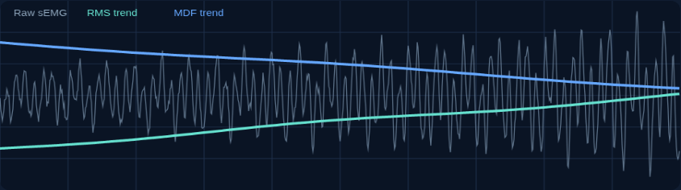
DEMO 1 — MỎI CƠ TRONG BUỔI TẬP
CONCEPT DEMO · SYNTHETIC DATA
Một session: dữ liệu đủ tin không, dấu hiệu mỏi ở đâu, cần review gì?
Session: ACL rehab · Vastus lateralis phải · Isometric protocol
▶ Chạy case đạt chất lượng
QC fail / Abstain
Reset
TÍN HIỆU SEMG MÔ PHỎNG & XU HƯỚNG FATIGUE
CLINICAL-SAFE OUTPUT
20 / 20
PASS
Số rep đã phân tích
Signal quality
+26%
−17%
RMS change
MDF change
KTV REVIEW SUGGESTED
Evidence: MDF giảm 16%, RMS tăng 25%, fatigue onset ở rep 14. Cần đối chiếu force/RPE và đánh giá lâm sàng.
PASS
LOW CONFIDENCE
ABSTAIN
Dữ liệu đạt → hiển thị evidence, confidence và reason codes.
Dữ liệu đạt nhưng pattern không chắc → human review.
Dữ liệu không đạt → không nói “mỏi/không mỏi”.
CHƯƠNG 2 · sEMG — ĐÁNH GIÁ MỎI CƠ
09
Notes:
Demo trong 60–90 giây.
Trước tiên bấm QC fail để cho thấy abstention. Sau đó chạy pass.
Không dành quá nhiều thời gian vào waveform; tập trung logic output.

Slide 10

HẠ TẦNG VẬN HÀNH — OH / EFORM / EMR
FUTURE-STATE INTEGRATION
File import trước; tích hợp sâu sau khi workflow chứng minh được giá trị
LỚP HẠ TẦNG
MVP / FEASIBILITY
PILOT / FUTURE STATE
TRẠNG THÁI
Noraxon / myoRESEARCH
Import CSV/TXT/MAT/C3D hoặc processed export.
Adapter/stream nếu license và API cho phép.
CẦN AUDIT
OH / chỉ định
Chưa bắt buộc cho technical spike.
Mã chỉ định “đánh giá mỏi cơ sEMG”.
FUTURE
eForm
Metadata JSON/form local: cơ, bên, protocol, mốc điều trị.
Tận dụng khung eForm nội bộ nếu được xác nhận.
CẦN XÁC NHẬN
EMR/HIS
Export PDF/HTML đã review.
Đồng bộ report sau khi workflow và governance được duyệt.
SAU PILOT
Nguyên tắc chống scope creep: chứng minh clinical readability và workflow trước; FHIR/HL7 sau.
Raw data
Feature/report
Review
Ưu tiên xử lý on-premises, checksum và versioning.
Ẩn danh, version protocol/preprocess/model/report.
Kết quả final chỉ sau human sign-off.
CHƯƠNG 2 · sEMG — ĐÁNH GIÁ MỎI CƠ
10
Notes:
Tích hợp sâu là future-state.
MVP ưu tiên file import + report.
Tránh để OH/eForm/EMR làm scope phình trước khi chứng minh value.

Slide 11

QUY TRÌNH VẬN HÀNH 7 BƯỚC
SAFE-BY-DESIGN WORKFLOW
Quality trước AI; abstention là một output hợp lệ
1
2
3
4
5
6
7
Chỉ định & chuẩn bị
Thu nhận
Quality gate
Feature
Evidence / ML
Human review
Report & theo dõi dọc
Cơ, bên, protocol, da và placement.
Noraxon ± force/VICON; raw giữ nội bộ.
Noise, dropout, clipping, metadata, MFCV eligibility.
RMS/MAV/MNF/MDF/slope/CV nếu đủ.
Status, confidence, reason codes.
KTV kỹ thuật; bác sĩ diễn giải/ký.
So sánh cùng cơ, cùng protocol.
Cổng abstention: phân biệt “chưa phát hiện mỏi” với “dữ liệu chưa đủ điều kiện phân tích” — tránh kết luận sai khi tín hiệu kém.
Ai vận hành?
Ai chịu trách nhiệm?
Thời gian & nghẽn?
KTV Motion Lab/PHCN thực hiện đo và kiểm tra setup.
Bác sĩ/KTV được phân quyền review; bác sĩ quyết định cuối.
Chưa đo. Feasibility phải ghi thời gian setup, đo, phân tích và review.
CHƯƠNG 2 · sEMG — ĐÁNH GIÁ MỎI CƠ
11
Notes:
Phóng to bước 3.
Phân biệt no-fatigue, low-confidence và abstain.
Thẳng thắn: chưa biết mỗi buổi mất bao lâu — đó là metric feasibility.

Slide 12

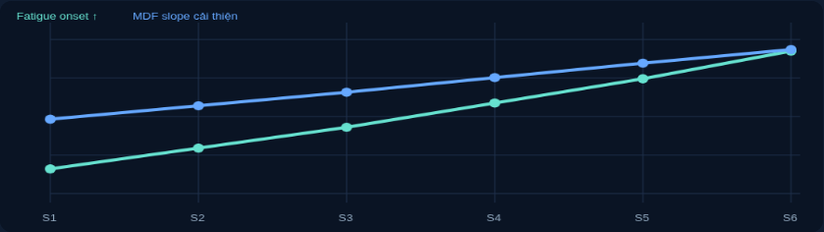
CONCEPT DEMO · LONGITUDINAL
DEMO 2 — TIẾN ĐỘ PHỤC HỒI
Không chỉ “có mỏi” — cho thấy sức bền thay đổi bao nhiêu qua từng buổi
Bệnh nhân ẩn danh · ACL rehab · cùng protocol · 6 session
▶ Tạo báo cáo tiến độ
Reset
FATIGUE ONSET & MDF SLOPE QUA CÁC SESSION
+34 s
Fatigue onset thay đổi so với session đầu
57% nhẹ hơn
MDF decline giảm về độ dốc
14% → 6%
Side-to-side asymmetry (nếu có hai bên)
EVIDENCE GỢI Ý CẢI THIỆN
Fatigue onset muộn hơn, MDF decline nhẹ hơn và asymmetry giảm. Bác sĩ/KTV đối chiếu cùng lực, RPE và vận động.
So sánh hợp lệ khi
Không so sánh khi
Ngôn ngữ report
Cùng cơ, cùng bên, cùng protocol và cùng preprocessing/version.
Khác task, khác setup, metadata thiếu hoặc QC fail.
“Evidence gợi ý cải thiện” — không tự kết luận đủ tăng tải/thi đấu.
CHƯƠNG 2 · sEMG — ĐÁNH GIÁ MỎI CƠ
12
Notes:
Bấm “Tạo báo cáo tiến độ”.
Giải thích vì sao metric gốc tốt hơn một score 0–100 chưa validate.
Chỉ so sánh cùng protocol/version.

Slide 13

ĐỀ XUẤT THÍ ĐIỂM 1 TRANG
STAGED PILOT
Không xin một dự án lớn ngay — xin ba cổng quyết định nhỏ
G0
G1
G2
Technical / Data Audit
Offline Feasibility
Clinical Pilot
3–5 ngày làm việc
10 ngày làm việc
8–12 tuần sau duyệt
• Kiểm tra device, export, Fs, channel map.
• QC + feature + JSON/report.
• Cohort ACL hẹp, protocol chuẩn.
• 3–5 sample files ẩn danh.
• 3–10 session/sample.
• N mục tiêu 20–30, chốt sau feasibility/ethics.
• Kết luận MFCV eligibility.
• Đo reproducibility và thời gian xử lý.
• Clinician usefulness + workflow.
• Go/no-go: có data usable?
• Go/no-go: evidence có logic?
• Go/pivot/stop trước mở rộng.
DATA / OPS
CLINICAL USEFULNESS
SAFETY
Import ≥90% · usable ≥80%
Clarity ≥4/5 · agreement 70–80%
Unsafe conclusion = 0
Analysis target ≤5 phút/session; ngưỡng cần stakeholder xác nhận.
Đo khả năng hiểu, đồng thuận và fit với workflow review.
Audit abstention và mọi trường hợp human review bypass.
CHƯƠNG 2 · sEMG — ĐÁNH GIÁ MỎI CƠ
13
Notes:
Đây là slide giảm rủi ro cho sếp.
Không xin 16 tuần ngay.
G0/G1 tạo đủ evidence để quyết định G2.

Slide 14
BƯỚC TIẾP THEO & QUYẾT ĐỊNH CẦN CHỐT
Phê duyệt một technical audit 5 ngày — không phải full clinical pilot
Mục tiêu là giảm ba bất định lớn nhất: dữ liệu có lấy được không, MFCV có khả thi không, và output nào thật sự hữu ích cho bác sĩ/KTV.
Ba phê duyệt cần xin
LÃNH ĐẠO NHẬN ĐƯỢC SAU 10 NGÀY LÀM VIỆC
1. Chỉ định một đầu mối Motion Lab/Noraxon.
Feasibility memo + demo trên sample thực
2. Chỉ định một clinical owner PHCN/Y học thể thao.
3. Cho phép tiếp cận 3–5 sample export đã ẩn danh và một buổi kiểm tra cấu hình.
Kết luận có/không MFCV, scope/timeline/chi phí pilot đáng tin hơn, và khuyến nghị GO / PIVOT / STOP.
Thông điệp đóng: Giá trị đầu tiên không phải “model 95%” — mà là biết chính xác hạ tầng hiện tại cho phép làm gì và pilot nào đáng đầu tư.
DECISION REQUESTED · 5-DAY AUDIT
Notes:
Kết thúc bằng một ask rất nhỏ và cụ thể.
Đọc đúng ba phê duyệt.
Dừng lại sau câu GO/PIVOT/STOP để sếp phản hồi.

Slide 15

TÀI LIỆU THAM KHẢO & SOURCE NOTES
APPENDIX
Nguồn khoa học, hạ tầng và các điểm cần xác nhận
Nguồn khoa học & phương pháp
Nguồn hạ tầng / sản phẩm chính thức
1. Nguyen V.-H. et al. After-Fatigue Condition: A Novel Analysis Based on Surface EMG Signals, APSIPA ASC 2023.
1. Vinmec — Phòng thí nghiệm phân tích vận động Motion Lab.
2. Noraxon — Ultium EMG specifications.
2. Huu N.T. et al. Detection of Muscles Fatigue Through Surface EMG Signals Utilizing Machine Learning Algorithm, IFMBE/Springer 2025.
3. Noraxon — EMG Frequency Fatigue Report.
3. Ab Ghafar N.A. et al. Classification of Muscle Fatigue during Prolonged Driving, ELEKTRIKA 2022.
4. Cần xác nhận: raw export, format, filter, linear array, spacing, actual workflow time, consent/ethics và pilot budget.
4. Merletti/Farina và các tài liệu nền về sEMG, linear electrode array, conduction velocity.
5. Tài liệu nội bộ: quy trình vận hành lâm sàng, định vị & tích hợp, implementation plan, demo use case.
ĐÃ XÁC LẬP
ĐÃ MINH HỌA NGHIÊN CỨU
CẦN THÍ ĐIỂM
Quy tắc xuyên suốt: Fact ≠ Assumption ≠ Pilot hypothesis. Mỗi claim trong deck phải thuộc đúng một nhóm.
PHỤ LỤC · TÀI LIỆU THAM KHẢO
15
Notes:
Appendix. Chỉ mở khi bị hỏi nguồn, F1, Noraxon, MFCV hoặc hạ tầng.
Không đọc slide này trong main pitch.

